Slide 1
Websites
Inleiding

Slide 2
Wat is..
Webpagina
Een webpagina is een tekstbestand (HTML-bestand) dat de browser omzet tot een een visuele leesbare weergave
Iedere webpagina heeft een eigen uniek adres in de vorm van een URL
Website
Een website bestaat uit een aantal samenhangende webpagina's op hetzelfde domein
Deze webpagina’s verwijzen naar elkaar door met hyperlinks
De beginpagina van een website krijgt meestal de naam homepage

Slide 3
Opbouw webpagina
De tekst in een webpagina wordt opgebouwd door HTML-opmaakcode en wordt vaak gebruikt in combinatie met CSS en JavaScript.
HTML
is een opmaaktaal (dus geen programmeertaal)
staat voor HyperText Markup Language
is de basistaal voor webontwikkeling
definieert de inhoud (tekst, afbeeldingen, video, ..) van een webpagina en heeft weinig tot geen vormgeving
CSS
definieert het visuele ontwerp van een website
met CSS kun je bijvoorbeeld het lettertype, de kleur, de achtergrond of de positie van een HTML-element bepalen
JavaScript
Javascript is een scripttaal die wordt gebruikt om webpagina’s interactief te maken

Slide 4
Wat is Webdevelopment?
Webdevelopment is een verzamelnaam voor alles wat er komt kijken bij het maken van een website of een webshop
Frontend development
De frontend is de voorkant van je website. Dus de kant die je bezoekers zien
Backend development
Dit is het admin-gedeelte van je website waar je alle instellingen beheerd
Bezoekers van je website kunnen de backend niet zien, alleen als je ingelogd bent, kun je hier komen
Full Stack development
Een full stack developer is een allround developer die vooral een brede kennis heeft.
Deze developer kent zowel front-end als backend, kan met databases omgaan en kent iets van security.

Slide 5
Terminologie
Browser
Een browser (ook wel internetbrowser of webbrowser genoemd) is een programma waarmee je op het internet kunt surfen
Caching
Caching is een webtechnologie die wordt gebruikt om webpagina’s sneller te laten laden
Content Managment Systeem (CMS)
Een CMS is databasegestuurde software voor het beheren van een website. Veel gebruikte CMS-systemen zijn bijvoorbeeld WordPress, Drupal, ..

Slide 6
Terminologie
Domeinnaam
Een domein of domeinnaam is het adres waarmee je op het internet te vinden bent. Bijvoorbeeld thomasmore.be
We spreken bij het laatste deel .be ook over een TLD of Top Level Domain
Domain Name System (DNS)
DNS is een gecentraliseerde database voor internet die IP-adressen omzet in domeinnamen
Wanneer iemand jouw domein in zijn browser typt, verwijst een DNS-server je domein naar het IP-adres van jouw webserver zodat bezoekers je website kunnen zien

Slide 7
Terminologie
FTP
FTP (File Transfer Protocol) is een methode die wordt gebruikt om bestanden via het internet over te dragen. Vaak wordt FTP gebruikt om bestanden tussen je computer en de website te uploaden of downloaden
Hyperlink
Een hyperlink is een link van de ene webpagina naar de andere
Hyperlinks kunnen linken naar pagina’s (of afbeeldingen, video’s, bestanden…) op dezelfde website of pagina’s op andere websites
HTTP
Staat voor HyperText Transfer Protocol en is het protocol voor de communicatie tussen een webclient (meestal een webbrowser of een app) en een webserver

Slide 8
Terminologie
IP-adres
Computers (en servers) communiceren onderling door middel van een IP-adres (bijvoorbeeld 74.125.143.101). Een IP-adres kan je vergelijken met een adres dat je op een briefkaart schrijft voor de postbode
URL
Uniform Resource Locator wordt gebruikt om een ​​bron (document, afbeelding,…) op een server te lokaliseren
De URL vertelt uw browser twee dingen: de domeinnaam en het pad naar het bestand
Root
De root van een website is de map waarin alle bestanden van je website worden geplaatst
De hoofdmap van je website

Slide 9
Terminologie
SSL-certificaat
Een SSL-certificaat herken je aan het slotje in de adresbalk en zorgt voor het encrypteren van alle verkeer tussen jouw website en de computers of smart devices van bezoekers (formulieren, betalingsgegevens, wachtwoorden, etc.)
Webhosting
Webhosting is een plaats waar je alle bestanden van je website opslaat. Wanneer je webhosting bij een provider koopt, koop je ruimte op een webserver om je bestanden op te slaan

Slide 10
Structuur van een website
De boomstructuur kunnen we gebruiken om de sitestructuur van een eenvoudige websites weer te geven.
Home
Diensten
Over ons
Contact
Dienst 1
Dienst 2

Slide 11
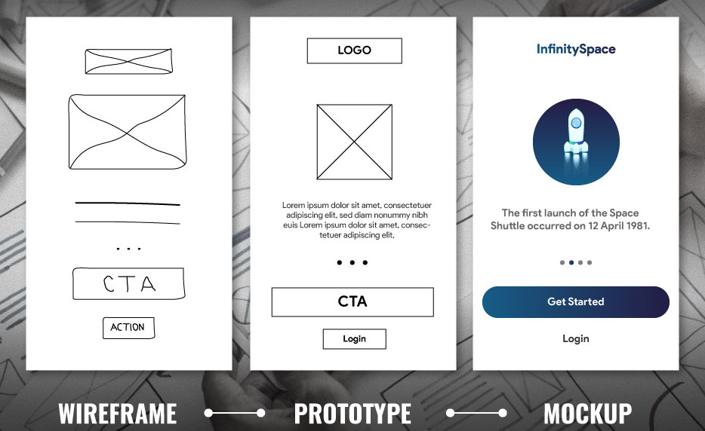
Ontwerpen van een website

Slide 12
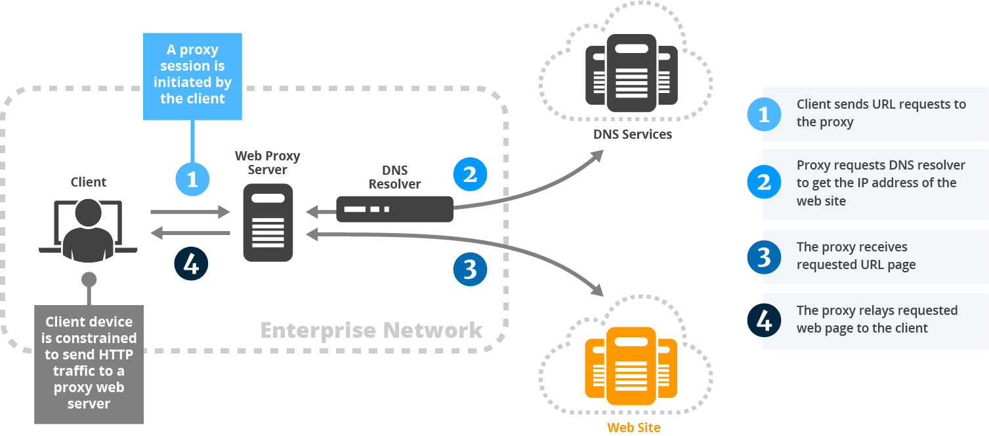
Website oproepen via de browser

Slide 13
Vragen

